Slide 1
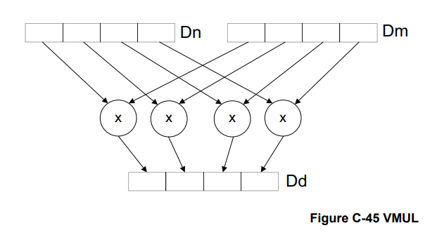
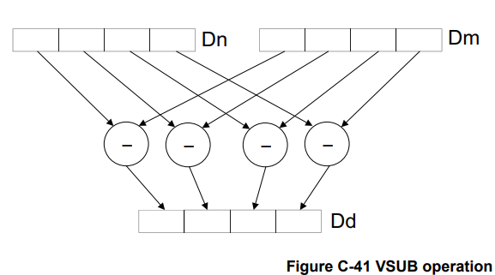
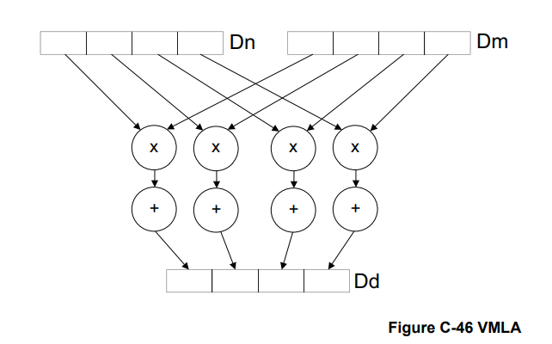
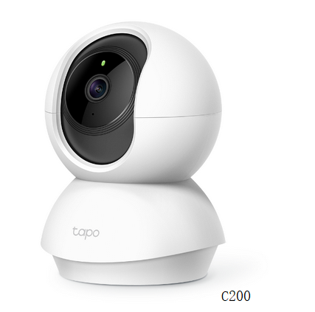
音频算法 NEON 优化
新人课题中期汇报
汇报人：刘元昊

Slide 2

课题背景简介
课题中期进度
目 录
创新点
后续工作方向
小结
Notes:
接下来我会从这六个方面对比两台设备，从工业设计开始，到硬件参数对比，软件功能，以及影像性能、音频性能，最后做一个总结。

Slide 3
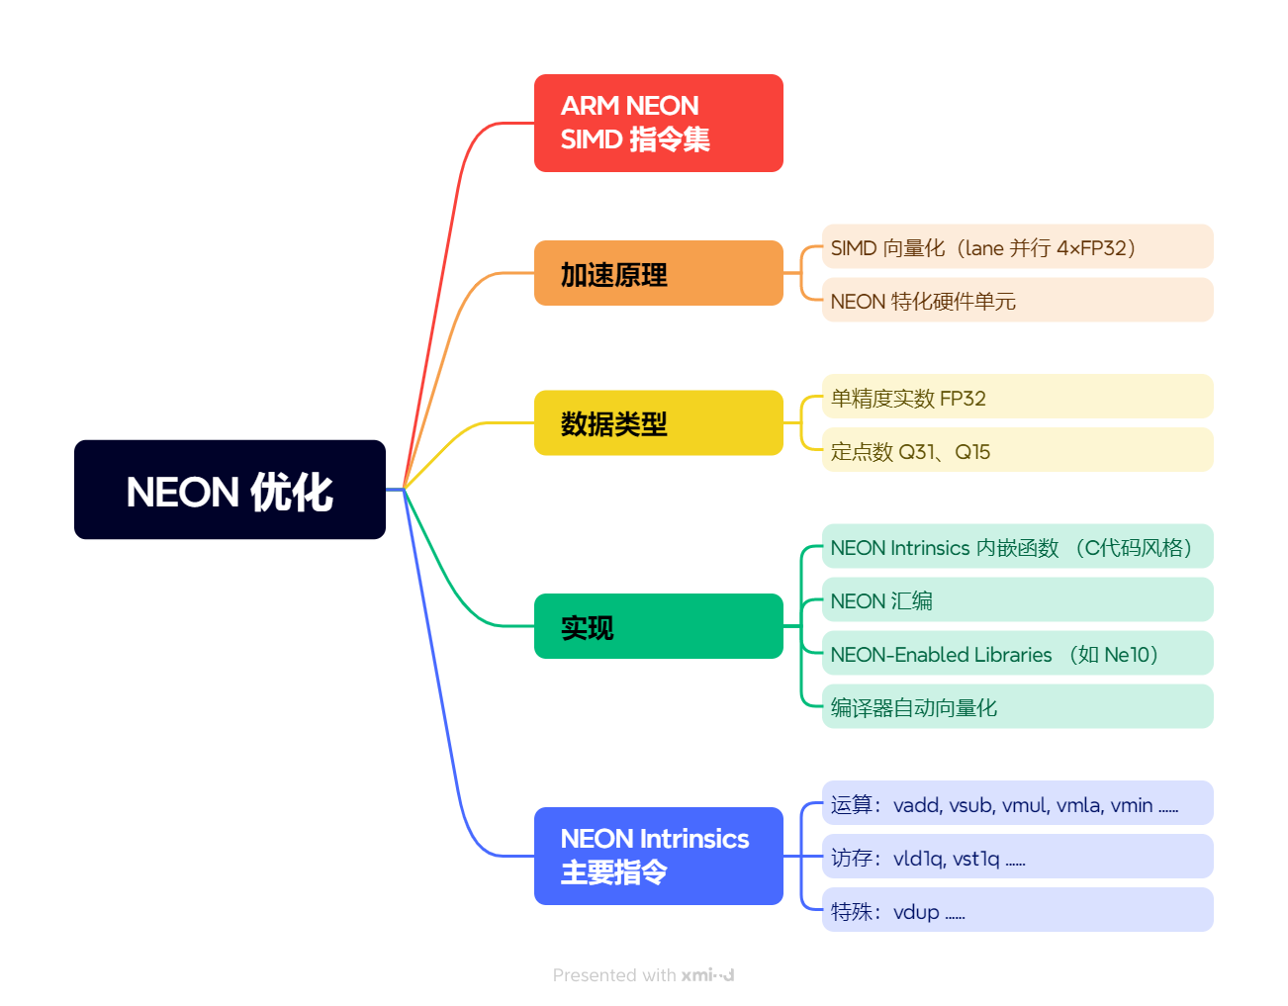
课题背景简介
背景
当前音频算法在算法原理上进行过多轮优化，原理上已逼近最优。考虑 NEON 优化，进一步降低 CPU 消耗。
降低 CPU 消耗有助于应对芯片降本，CPU 余量可用于新增其他音频功能。
概念
NEON 是 ARM 的 SIMD（单指令处理多个数据）向量运算单元，能够在结果不变的前提下缩短执行时间、降低 CPU 消耗。使用 128 位宽寄存器，可以分割成 4 个 float32 使用。
主要优化原理
高效的并行计算实现。
硬件级的专门的浮点 SIMD 单元。
NEON 专门的高速寄存器。
Notes:
工牌检测是稀疏文字场景，可参考这组数据。TesseractOCR 尝试在 --psm 和 --oem 两方面调参，都不达预期，并且需要自己做预处理灰度化等等操作后，才能稍微提高效果到可用。约 0.5 秒出图。
EasyOCR 跑的很慢，在 cpu 上十秒才能出结果。没有继续测试。
Rapid OCR 出图相当快，0.9秒一张，并且在数据集上准确率最高，能在 120

Slide 4

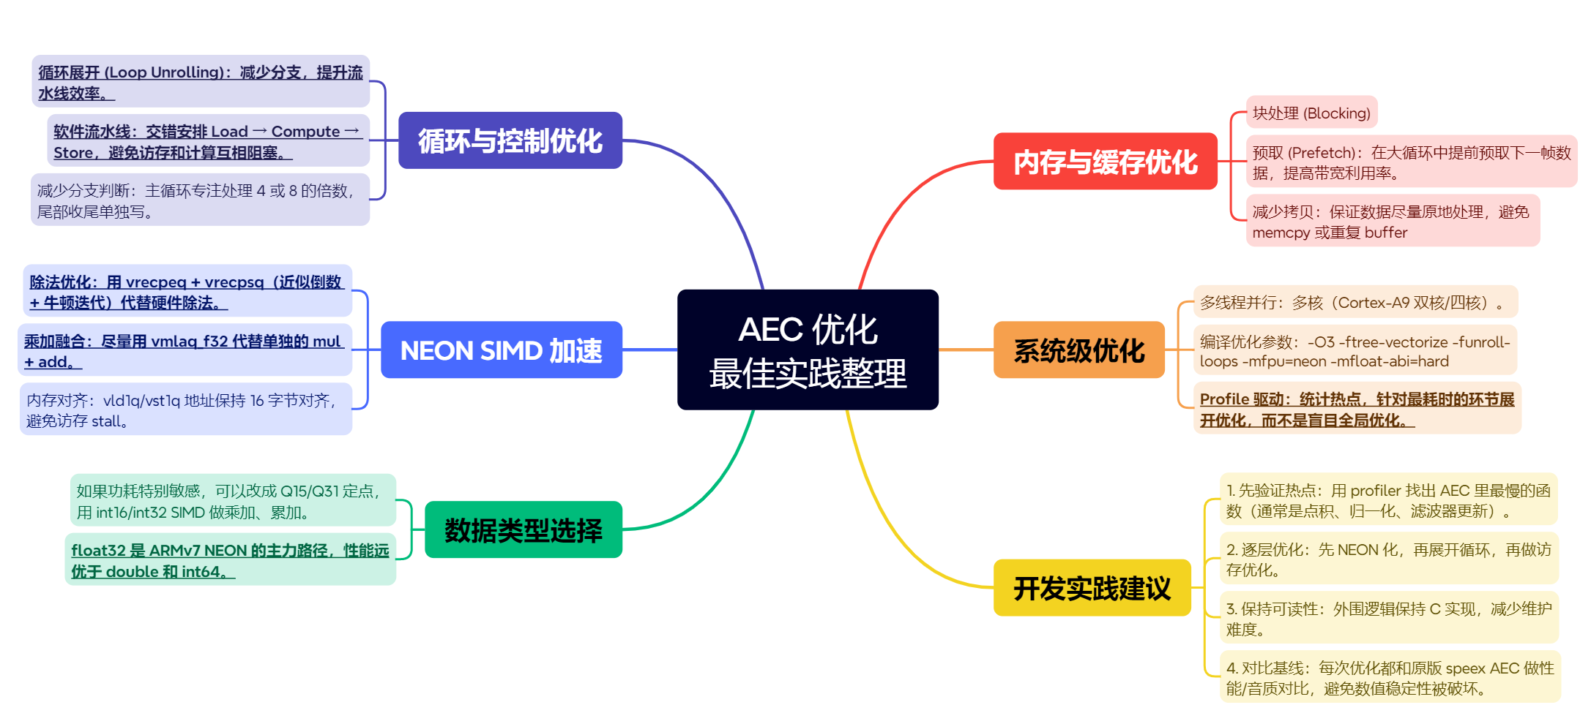
调研 NEON 的最佳实践
实机测试结果展示
Notes:
完成进度
调研neon [1MIN, 即预计讲1分钟]
Ne10 vs neon intrinsics vs neon汇编实现 ： 根据已有的对比，综合考虑代码可维护性、时间空间性能、兼容性 ，选择 Ne10-FFT + Neon Intrinsics 实现热点函数和代码块
float32*4 的 加、减、乘、乘加、load、store
实现neon指令本地仿真运行 [1MIN]
NEON2SSE.h
编译选项配置
代码热点摸排[ 1MIN] （收集结果比较慢，不一定有）
RTF 模块开发
完成neon代码开发 [1MIN]
RTF 模块 开发进度
Ne10-FFT 开发进度
FFT 对齐情况（一句话略过）
Neon Intrinsics 开发进度
实现实机运行[2MIN]
测试条件：c225v2 实机cpu ， cpu架构为 armv7
已有的结果数据分析 （音频结果频谱图对比（体现对齐） + top命令输出 + rtf 模块输出耗时）

Slide 5
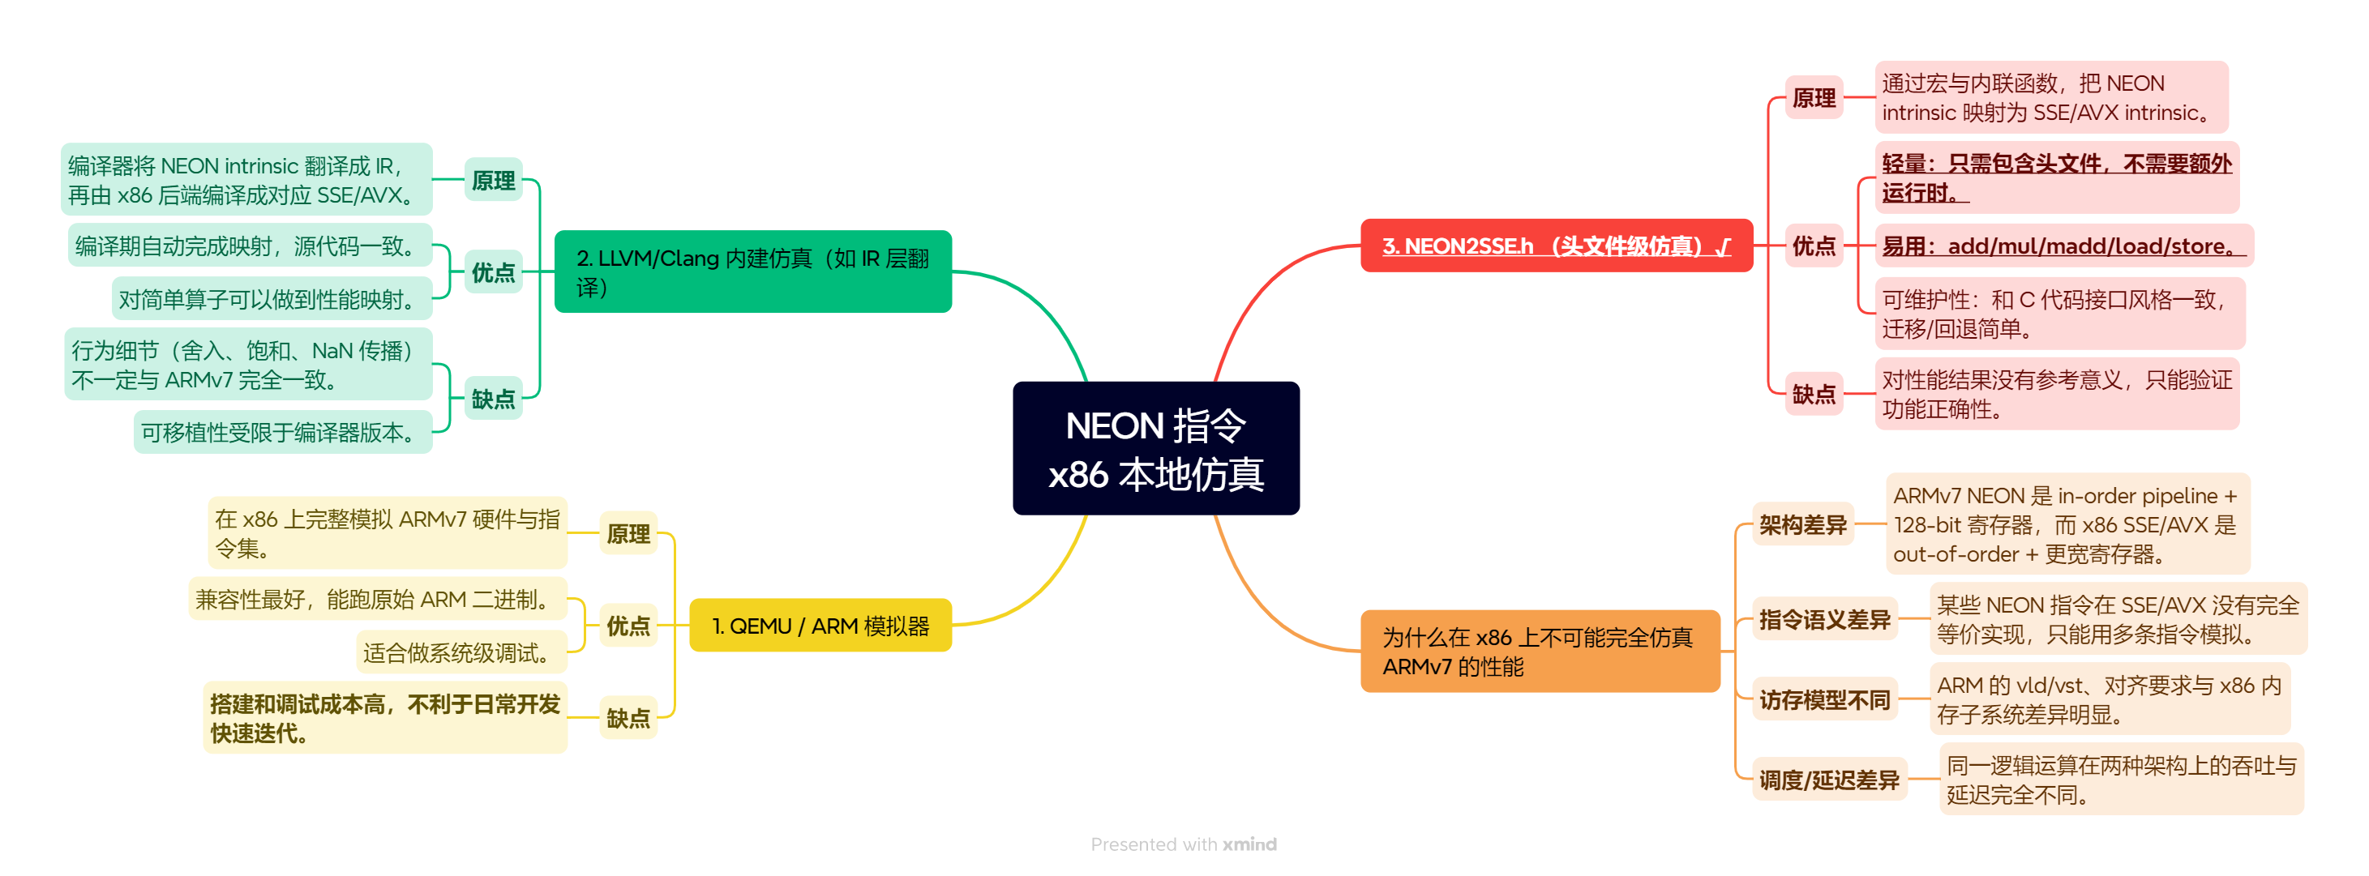
NEON 指令本地仿真环境
实机测试结果展示
本地仿真
对比 ARM 模拟器/虚拟机方案，NEON2SSE.h 仿真方案更为轻量、易用。
无需修改源码或调整现有工作流，仅需引入一个头文件，即可在 x86 平台上实现跨平台编译与调试，环境配置简单、稳定。

Slide 6
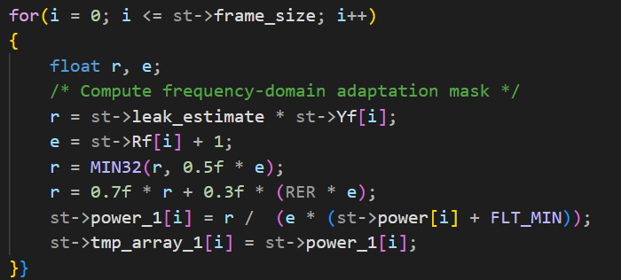
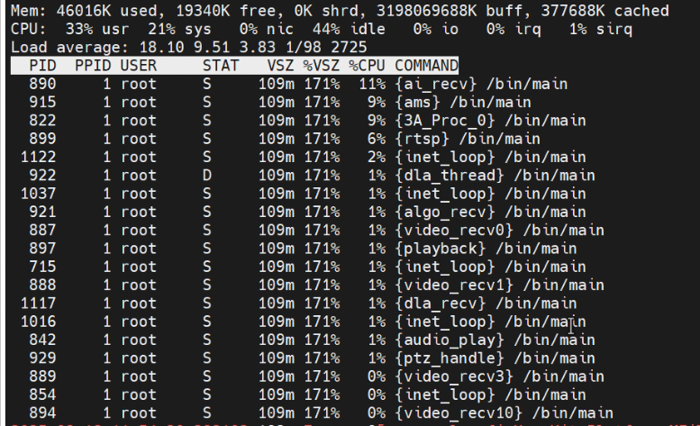
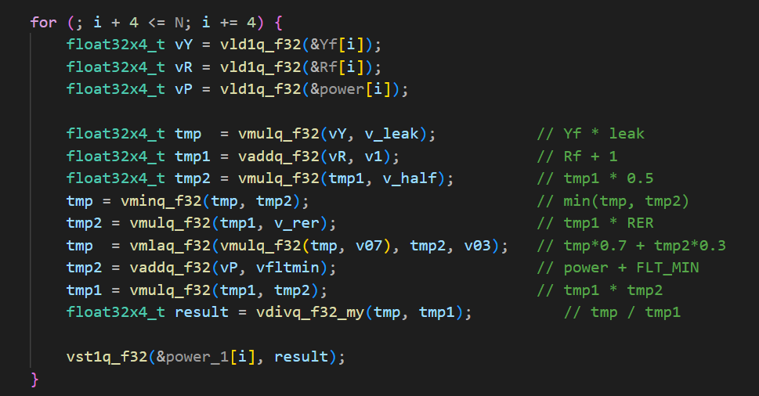
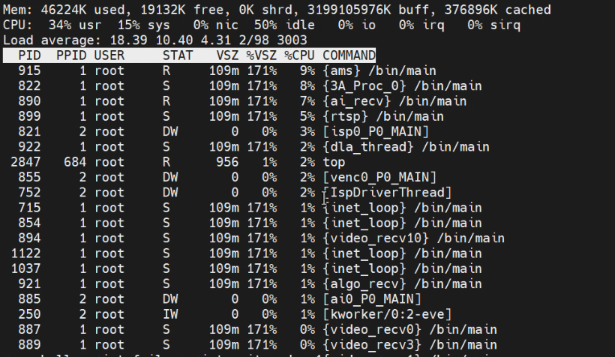
实机 NEON 代码开发
实机测试结果展示
代码NEON优化（部分）
C225v2 双讲优化 CPU 占用（top命令）
Notes:
给一段样例，关于 neon 转源代码的 。 或者直接放一堆截图

Slide 7
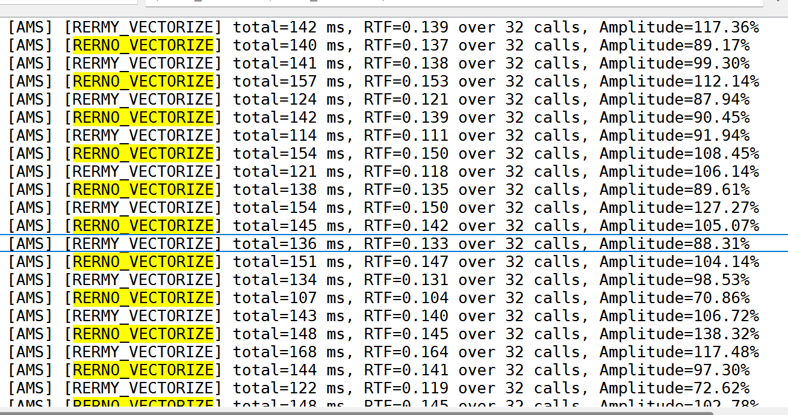
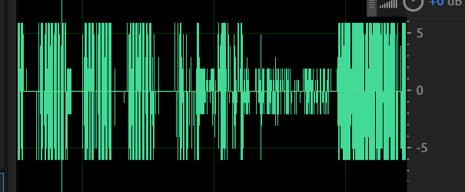
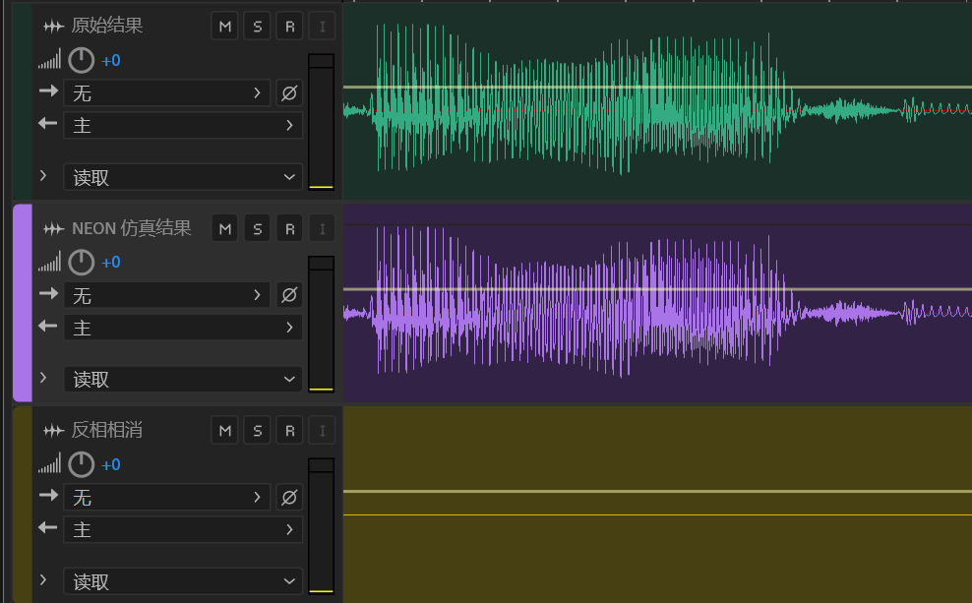
课题完成进度 – 整体 60%
一、调研 NEON 的最佳实践 – Done
·选用 Ne10-FFT 替换已有 FFT
·选用 Intrinsics 实现热点代码
·NEON 汇编实现难以维护，不考虑
二、NEON 指令本地仿真环境 – Done
·编译命令添加 -msse4.1 -DUSE_SSE4
·添加 NEON_2_SSE.h 支持本地仿真，模拟 NEON 内在函数的行为
三、代码热点摸排 – 50%
·目前仅摸排 mdf.c 部分函数 – 50%
·先验选择 FFT、向量内积等热点代码块进行优化 – 80%
四、实机 NEON 代码开发 – 50%
·RTF 模块开发进度 – 90%
·Ne10-FFT 开发进度 - Done
·回声消除优化开发进度 – 50%
五、实机测试运行 – 30%
·C225v2(ARMv7)测试上述代码，dump结果一致，双讲cpu 占用降低20%
RTF 模块计时，对比不同的 SIMD 实现
采样点反相相消结果，计算误差小于浮点运算误差
Notes:
【分-总】 分开五页讲
完成进度
调研neon [1MIN, 即预计讲1分钟]
Ne10 vs neon intrinsics vs neon汇编实现 ： 根据已有的对比，综合考虑代码可维护性、时间空间性能、兼容性 ，选择 Ne10-FFT + Neon Intrinsics 实现热点函数和代码块
float32*4 的 加、减、乘、乘加、load、store
实现neon指令本地仿真运行 [1MIN]
NEON2SSE.h
编译选项配置
代码热点摸排[ 1MIN] （收集结果比较慢，不一定有）
RTF 模块开发
完成neon代码开发 [1MIN]
RTF 模块 开发进度
Ne10-FFT 开发进度
FFT 对齐情况（一句话略过）
Neon Intrinsics 开发进度
实现实机运行[2MIN]
测试条件：c225v2 实机cpu ， cpu架构为 armv7
已有的结果数据分析 （音频结果频谱图对比（体现对齐） + top命令输出 + rtf 模块输出耗时）

Slide 8
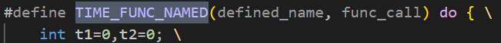
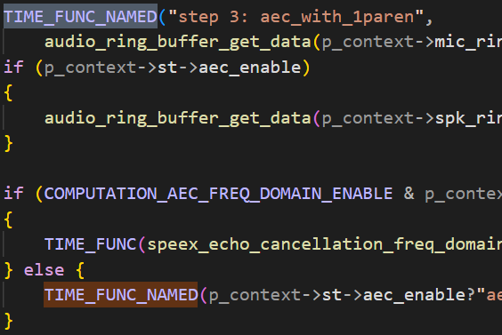
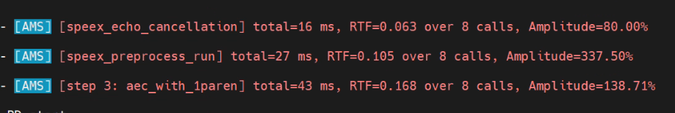
创新点
音频NEON
1. 音频处理中的复杂度非常集中，主要集中在 FFT、自适应滤波、向量内积，且运算非常对称，并行条件好。
2. 实机验证了多个 for 的 NEON 实现效果较差。分析原因是循环分支开销成为瓶颈。
3. 在C225v2实机得到了一组明确的算子优化系数，如右下图。由表可以近似计算各代码块 NEON 优化的预期收益。（统计其中各算子占比，并对优化系数加权求和）
4. 据此分析了浮点转定点运算明确无法带来优化。即使考虑逆元优化除法。
基于宏定义的 rtf 模块实现
支持多feature，包括代码块/函数计时，隔点计时、多点平均、平滑、变化幅度统计、高精度时间、自定义配置。
RTF 快速应用到代码块
c225v2 | NEON | C实现耗时 | 优化系数 | 简介
vld1q_f32 | 248 | 98.5 | 2.517↑ | 加载到向量
vmulq_f32 | 154 | 254.5 | 0.605↓ | 向量乘
vaddq_f32 | 165 | 275 | 0.601↓ | 向量加
vminq_f32 | 179.5 | 243 | 0.738↓ | 向量取MIN
vmlaq_f32 | 164 | 328.5 | 0.499↓ | 向量乘加
vst1q_f32 | 238 | 154 | 1.545↑ | 从向量保存
vdupq_n_f32 | 223 | 273 | 0.816↓ | 从标量复制
NEON 各命令优化系数表（NEON耗时÷C实现耗时）

Slide 9
后续工作方向
观察到 | 优化思路
vdiv 命令在 armv7 不支持 | vrecpeq 求倒数+牛顿迭代法
for 循环分支开销大 vld 和 vst 是算子性能瓶颈 | 循环展开+软件流水线 提高硬件单元的吞吐率
算子耗时 vmla ＝vmul < vmul+vadd | NEON 乘加融合
目前仅优化回声消除 | 扩大范围摸排代码
vld 和 vst 耗时长 | 优化 AEC 代码结构 减少中间变量的 vld 和 vst
Notes:
将更多热点代码 neon 化
除了 neon 还有哪些优化方法，可以在结果对齐的情况下提高运行速度？
vdiv命令在 armv7不支持 → 考虑 求倒数+牛顿迭代法 代替neon 除法优化
for循环分支开销瓶颈 + vld和vst是性能瓶颈 → 循环展开+软件流水线
vmla 命令 和 vmul 命令速度几乎相同，比 vmul+vadd 更快 → neon 乘加融合

Slide 10


THANKS

